Slide 1
ИЗ ЧЕГО СКЛАДЫВАЮТСЯ ПРЕИМУЩЕСТВА РОССИЙСКИХ КОНЦЕНТРАТОРОВ «ИТОМАК».

Slide 2
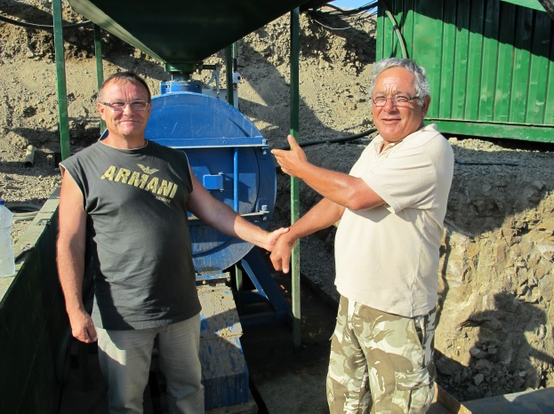
Центробежные концентраторы ИТОМАК выпускаются с 1994 года. Сегодня, концентраторы ИТОМАК можно встретить в 45 стран( каждый 4 аппарат идет на экспорт).
Концентраторы изготавливаются на производственных площадках предприятий и заводов высокого технологического уровня авиационной и космической отрасли.
Предприятие имеет конструкторское бюро, технологический отдел, собственную исследовательскую лабораторию с современным уникальным оборудованием.
Концентратор ИТОМАК-КГ-30 (Кипр)

Slide 3
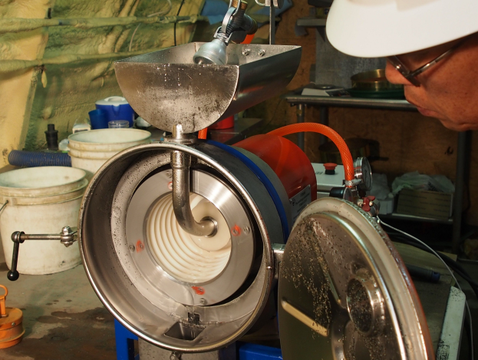
Концентраторы используют:
1. Для извлечения свободного золота из циркулирующих продуктов ОФ.
2. Как первичный прибор для обогащения россыпей с мелким и пылевидным золотом.
3. Для перечистки концентратов больших концентраторов, шлюзов и отсадочных машин, хвостов концентрационных столов.
Работа на концентраторе ИТОМАК - КГ-0,3 (Аляска)

Slide 4
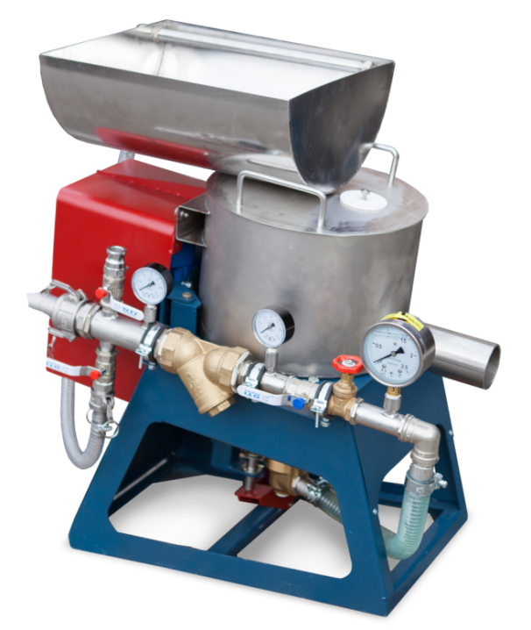
В концентраторах ИТОМАК для разрыхления обогащаемого материала прижатого к стенке центробежном поле используется флюидизационная вода.
Отличие концентраторов ИТОМАК от других аппаратов подобного типа, является горизонтальное или наклонное расположение ротора центрифуги (патент на изобретение №2196004). Это дает существенное преимущество, где помимо разрыхления водой, при таком положении оси, происходят дополнительные колебания материала, которые улучшают сегрегацию частиц по плотности.
Центробежный концентратор
ИТОМАК - КН-1,0

Slide 5
Модельный ряд концентраторов
Включает более 11 типоразмеров, производительностью от 100 кг до 300 т/час по твердому. По рабочим характеристикам концентраторы не отличаются от западных конкурентов, а по цене и стоимости обслуживания намного доступнее своих конкурентов
Тип Концентратора | Производительность |  | Масса, кг | Максимальная крупность подаваемого материала, мм
 | по твердому, т/ч | по пульпе, м3/ч
 |  |  |  | для руды | Для песков
ИТОМАК КН-0,1 | 0,1 | 0,5 | 40 | 0,5 | 2, 0
ИТОМАК КГ-0,3 | 0,3 | 1,5 | 65 | 0,5 | 2, 0
ИТОМАК КН-1,0 | 1,0 | 6,0 | 96 | 1,0 | 3, 0
ИТОМАК КГ -2,0 | 2,0 | 6,0 | 150 | 1,0 | 3, 0
ИТОМАК КГ -5,0 | 5,0 | 9,0 | 400 | 1,0 | 3, 0
ИТОМАК КГ -10, 0 | 10,0 | 20, 0 | 700 | 1,0 | 3, 0
ИТОМАК КГ М-20,0 | 20,0 | 45, 0 | 800 | 1,0 | 3, 0
ИТОМАК КГ М-30,0 | 30,0 | 60, 0 | 900 | 1,0 | 3, 0
ИТОМАК КГ -40,0 | 40,0 | 80, 0 | 1600 | 1,0 | 3, 0

Slide 6
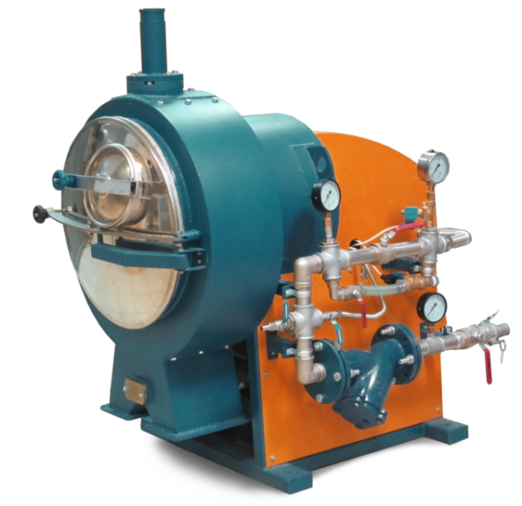
Концентраторы ИТОМАК выпускаются двух типов: с ручным или автоматическим управлением.
Автоматическая система управления сделана на качественных электронных компонентах таких производителей как Mitsubishi , Siemens, Omron
Динамическая балансировка роторов применяется более 10 лет.
Для обеспечения работы аппаратов в непрерывном режиме питания созданы мультироторные комплексы ИТОМАК до 450 т/час по твердому.
В производстве концентраторов применяются современные устройства и материалы, ротационные уплотнения, полиуретан, капролон, биметаллы, используется лазерная и гидроабразивная резка.
Центробежный концентратор
ИТОМАК - КГ-5,0

Slide 7
Надежность аппаратов «ИТОМАК»
1) На обогатительных фабриках концентраторы работают на узко классифицированных и мелких продуктах. Так в ЮАР в г. Велком и г. Крюгерсдорп на шахтах Мегамор и МОГАЛИ ГОЛД работают четыре концентратора ИТОМАК-КГ-20. Два из них с января 2001 года работают по сегодняшний день! А два других с ноября 2002 года. С 2003 года в ЮАР налажено изготовление концентраторов ИТОМАК-КГ-40ДК.
2)В РФ на Зареченской обогатительной фабрике, Алтайский край, «Уралэлектромедь» с июля 2007 года эксплуатируются два концентратора производительностью по 30 т/час с автоматическим контролем! Для извлечения золота перед селективной флотацией на полиметаллической фабрике.
3) На Коммунаровском руднике в Хакассии концентраторы ИТОМАК начали использоваться с 1997 года! В 2008 и 2011 годах последовательно были заказаны две пары концентраторов-автоматов для доводочного отделения ИТОМАК-КГ-5А. Аппараты работают по сегодняшний день в круглосуточном режиме.

Slide 8
Наша компания осуществляет технологические консультации, шеф-монтаж, настройку концентраторов под конкретное сырье на местах.. При этом технологи выбирают оптимальный фактор разделения, степень сокращения, особенности автоматического контроля и форму конуса, с учетом характеристик сырья.
Количество выездов и человеко-дней в командировках по запуску концентраторов и обогатительных комплексов наглядно показывают необходимость тесной связи с заказчиком:
год | выездов | дней | Страны
2011 | 16 | 290 | Кипр, Гана, РФ
2012 | 17 | 308 | Танзания, Перу, Гана, Уганда, Турция, Казахстан, РФ
2013 | 19 | 296 | США, Танзания, Казахстан, РФ
2014 | 14 | 300 | Армения, Бурунди, РФ
2015 | 13 | 266 | Вьетнам, Лаос, Казахстан,Монголия, РФ
2016 | 16 | 272 | Киргизия, Узбекистан, Монголия, Судан, РФ
Всего | 95 | 1732

Slide 9
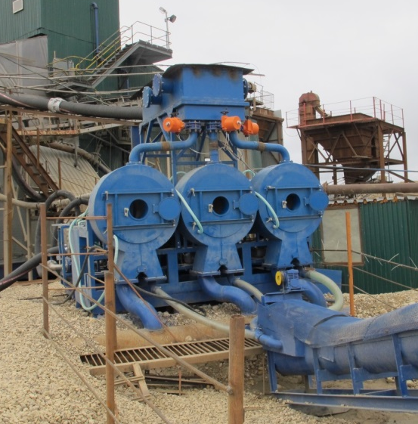
Мультироторные комплексы
Новинкой являются мультироторные комплексы «Итомак» созданные на базе нескольких концентраторов с комплексом автоматического управления, что исключает необходимость периодического перекрывания питания на время разгрузки концентраторов, обеспечивая тем самым непрерывность работы технологической линии. Объединённые в один большой комплекс такой системой, концентраторы обеспечивают большую производительность и надежность работы.
Преимущества мультироторных комплексов заключаются в простоте конструкции, возможности создания комплексов переменной производительности.
Мультироторный комплекс
ИТОМАК-МК-120

Slide 10
Экология
Для Госкорпорации Росатом разработана система очистки грунтов от ртути. Сдана в эксплуатацию опытная установка по отработке технологии демеркуризации техногенных отходов и грунтов, относящихся к первому классу опасности. Полученые результаты подтвердили возможность дезактивации ртутьсодержащих отходов и грунтов.
Разрабатываемая технология позволит извлекать металлическую ртуть и получать химически обезвреженные техногенные отходы/грунты 4 класса опасности.
Специально разработанный специалистами ЗАО «ИТОМАК» для этой установки центробежный концентратор показал высокую эффективность извлечения металлической ртути из техногенных отходов и грунтов
Данная технология особенно востребована в странах, которые сильно пострадали от варварской добычи золота с использованием ртути (Перу, Танзания, Судан).

Slide 11
Оборудование ЗАО «ИТОМАК» за многие годы эксплуатации доказало свою экономическую эффективность и техническую надежность.
Спасибо за внимание!

